Slide 1

Logikós
Ludificação no aprendizado
de Lógica de Programação para Universitários
Raquel Martins - 1110481823032 Robson Ferreira - 1110481823026

Slide 2
APRESENTAÇÃO
- Introdução
- Contextualização
- Proposta
- Conclusões Parciais

Slide 3
Contexto Social
Atualmente, articular o conhecimento é uma característica muito desejada para qualquer área, podemos adaptar particularidades de certas funções para melhorar o desenvolvimento de uma atividade. Assim, o acesso a esse conhecimento é muito importante e ter informações mais flexíveis e refinadas auxiliam na sua compreensão e assimilação. "A educação já não pode funcionar sem se articular com dinâmicas mais amplas que extrapolam a sala de aula" (DOWBOR, 2013)
Já temos estudos que apontam benefícios ao mercado de trabalho relacionados a forma de aprendizado - “A verdadeira vantagem competitiva está na capacidade e na velocidade do aprendizado das pessoas” (AIRES, 2017).

Slide 4
Por que Lógica?
Entre as definições da palavra Lógica temos sequencia coerente de ideias e maneira de raciocinar, de forma geral é o desenvolvimento organizado para solucionar um problema. Isso se aplica a qualquer área, porém para TI o pensamento sistêmico é a base de todas as suas ramificações.
Com o maior entendimento do sistema é possível colaborar com ideias para o projeto/problema em todos os níveis. Assim como a lógica de programação não está limitada a linguagem e pode ser aplicada na criação ou modificação de qualquer software.

Slide 5
Ludificação
Utilizar elementos de jogos em ambientes que não são jogos, é uma técnica aplicada em muitos contexto para melhorar o engajamento e proporcionar uma experiência diferenciada ao envolvido.
Durante a criação de um jogo enfrentamos dificuldades no balanceamento do aprendizado das habilidades, enquanto na educação equilibrar a avaliação do aprendizado em relação às suas competências e ao conteúdo ministrado é um desafio igualmente meticuloso (Abreu,2015).

Slide 6
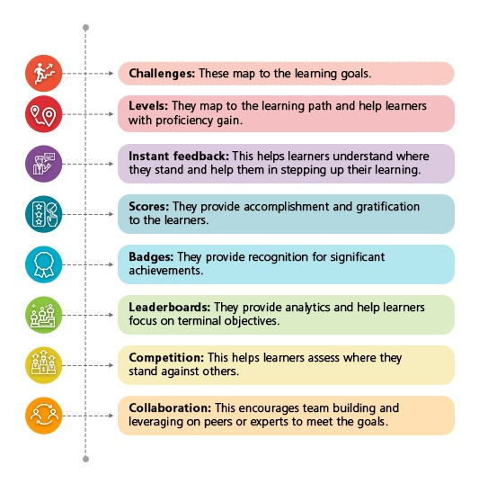
Integrações
São utilizadas várias estratégias que se baseiam nos elementos, mecânicas e dinâmicas dos jogos. Trazendo um sentido mais perceptível para o objetivo proposto.
Fonte: PANDEY, 2019

Slide 7
Proposta
Desenvolvimento de um protótipo (MVP) de um app de ensino lúdico para auxiliar o aprendizado da matéria Lógica de Programação na universidade. Assim adaptaremos o conteúdo para exercícios que reforçarão a essência da matéria que é a base para todas as atividades relacionadas à sistemas.
1º Estágio: Levantamento teóricos e pesquisa.
2º Estágio: Desenvolvimento do protótipo.
3º Estágio: Analise dos dados (impacto da abordagem nas avaliações) e entrega dos resultados apurados.

Slide 8
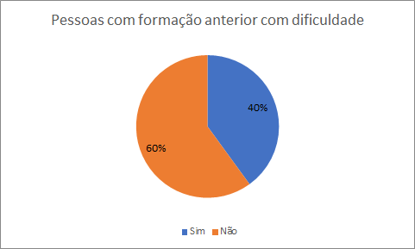

Conclusões parciais – Primeiro Estágio
Fonte: Google Forms Personalizado
Fonte: Google Forms Personalizado

Slide 9
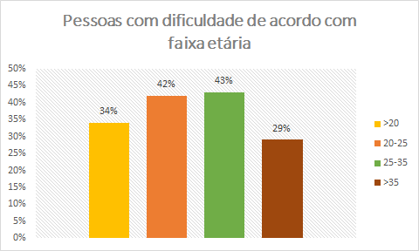
Conclusões parciais – Primeiro Estágio
Fonte: Google Forms Personalizado

Slide 10
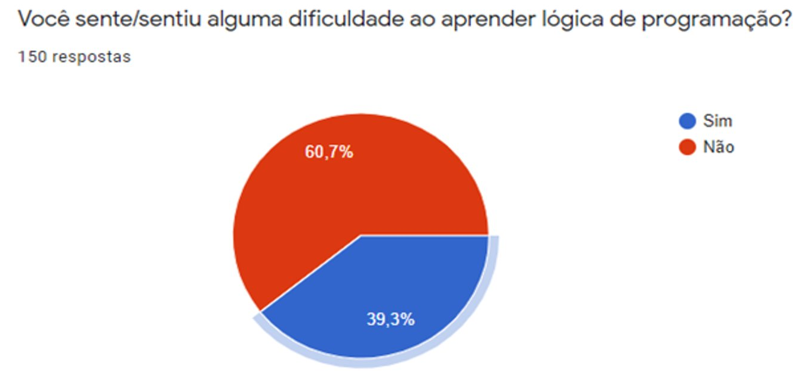
Conclusões parciais – Primeiro Estágio
Fonte: Google Forms Personalizado

Slide 11
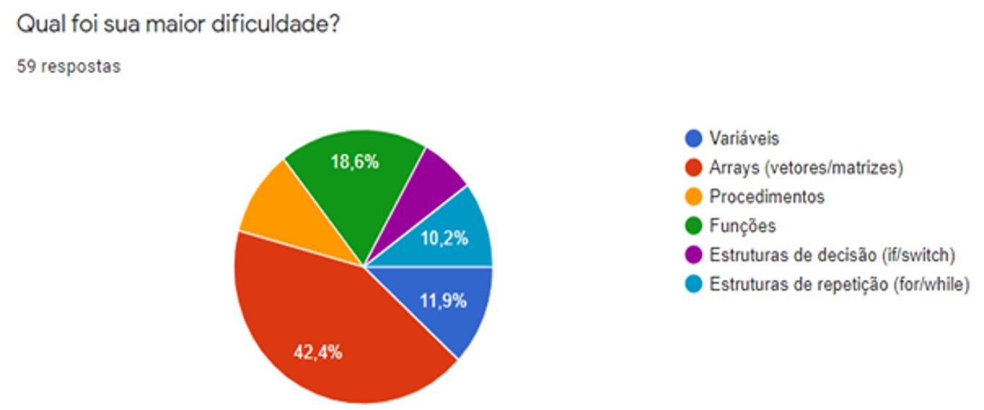
Conclusões parciais – Primeiro Estágio
Fonte: Google Forms Personalizado

Slide 12
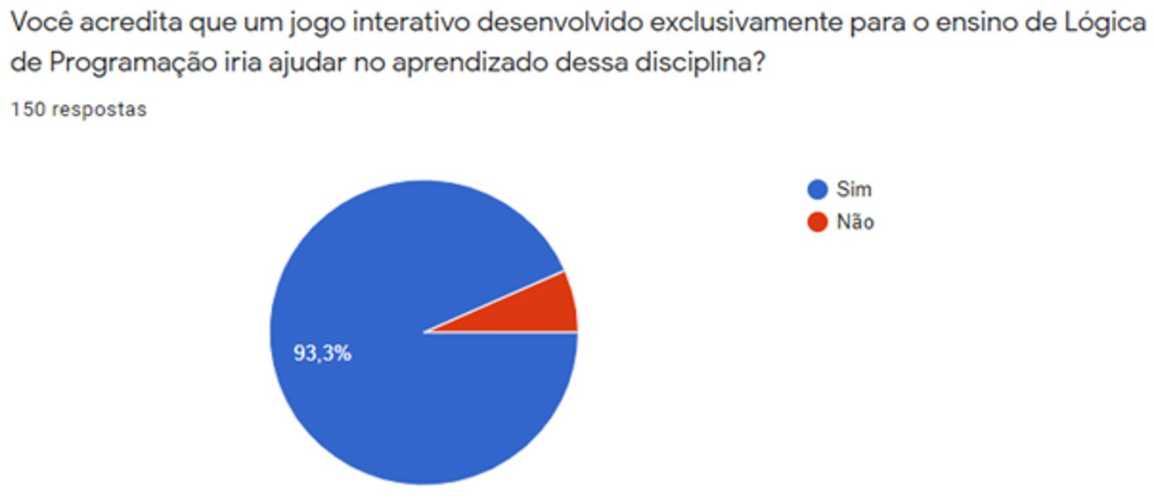
Conclusões parciais – Primeiro Estágio
Fonte: Google Forms Personalizado

Slide 13
Conclusões Parciais – Segundo e Terceiro Estágios
O segundo estágio está em desenvolvimento, onde até o momento temos:
uma estruturação inicial dos códigos do jogo;
ideias de fases e interações sendo proposta;
programação no ambiente selecionado (Unity).
Já o terceiro estágio encontra-se em backlog, aguardando a finalização do segundo estágio para ser iniciado.

Slide 14
Referências
Dowbor, Ladislau. Tecnologias do Conhecimento – Os desafios da educação. Academia.Edu, 2013. Disponível em: <https://bit.ly/3trLHWw> Acesso em: 06/05/2021.
Abreu, Jáder.Ludus Edu: Ludificação como ferramenta para favorecer o balanceamento da avaliação de aprendizado pelo professor. Attena, 2015. Disponível em: <https://bit.ly/3utahaT> Acesso em: 06/05/2021.
NAVARRO, Gabrielle. Gamificação: a transformação do conceito do termo jogo no contexto da pós-modernidade. CELACC, 2013. Disponível em: <https://bit.ly/3vNdItw> Acesso em: 05/05/2021.
PANDEY, Asha. Gamification Trends in 2019 – Packed with tips and ideas you can use. Elearning Industry, 2019. Disponível em: <https://elearningindustry.com/gamification-trends-2019-tips-ideas-packed> Acesso em: 05/05/2021.

